Slide 1

Русский язык
5
класс
Ганс Христиан Андерсен
«Дюймовочка»
(4 часть)

Slide 2
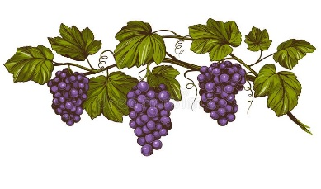
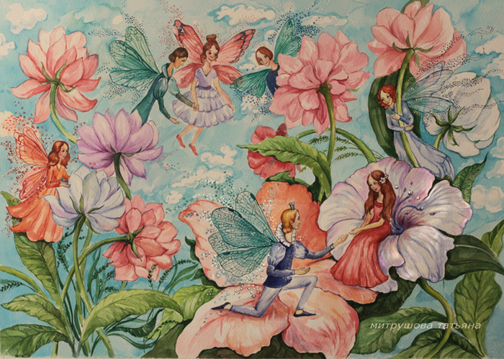

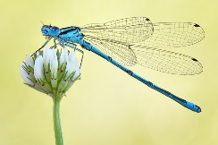

Словарная работа
нора — in, uya
стрекозиные крылышки — ninachi qanotlari
ласточки щебечут — qaldirg‘ochlar vijir—vijir qilib sayraydilar
виноградная лоза – tok novdasi
Эльф -

Slide 3
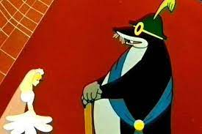
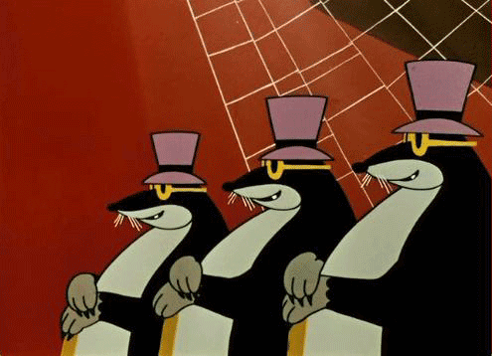
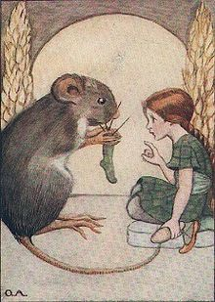
Читаем вместе!
— Через месяц твоя свадьба! — сказала девочке мышь. Но крошка заплакала и сказала, что не хочет выходить замуж за скучного крота.

Slide 4
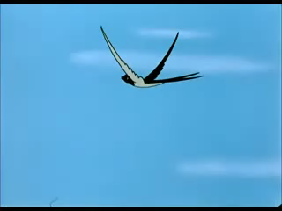

Slide 5
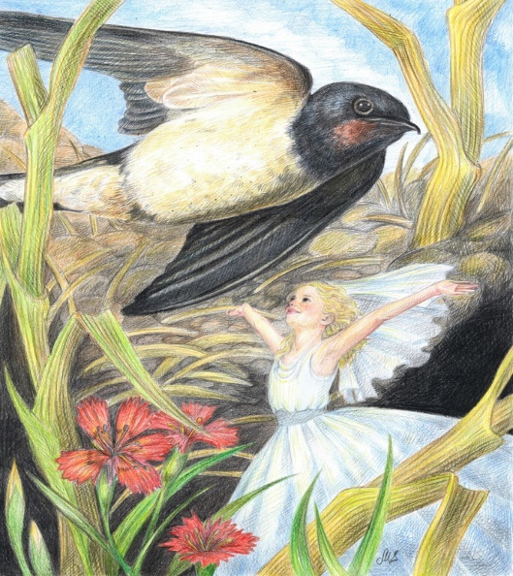
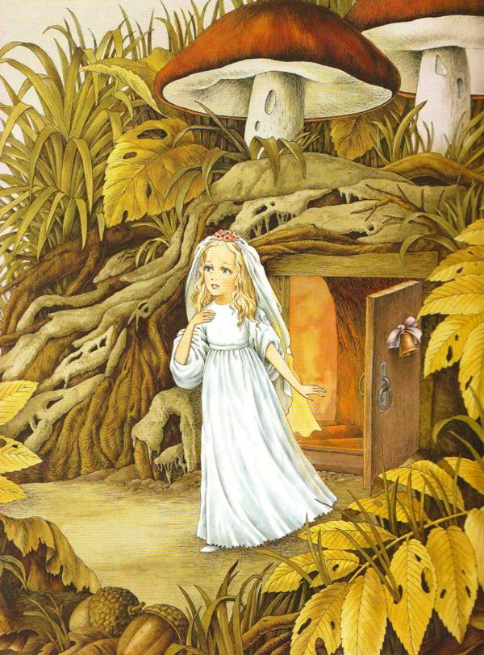
Читаем вместе! (стр. 209)
Дюймовочка вышла взглянуть на солнце в последний раз. Девочка подняла глаза и увидела ласточку, которая пролетала мимо. Ласточка тоже увидела девочку и очень обрадовалась.

Slide 6
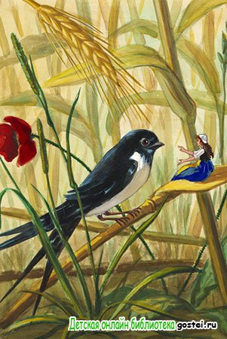
Дюймовочка (4 часть)
— Скоро придёт холодная зима, — сказала ласточка, — и я улетаю далеко-далеко, в тёплые края. Полетим со мной, милая крошка! Ты ведь спасла мне жизнь.

Slide 7
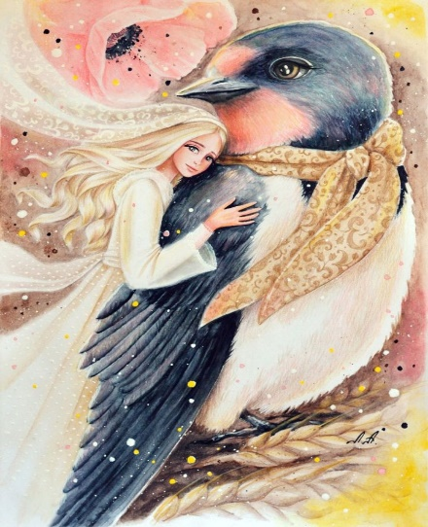
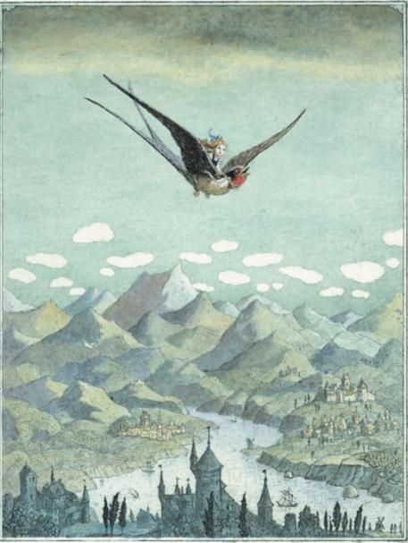
Дюймовочка (4 часть)
— Да, да, я полечу с тобой! - сказала Дюймовочка. Ласточка взвилась стрелой и полетела над тёмными лесами, над синими морями и высокими горами, покрытыми снегом.

Slide 8
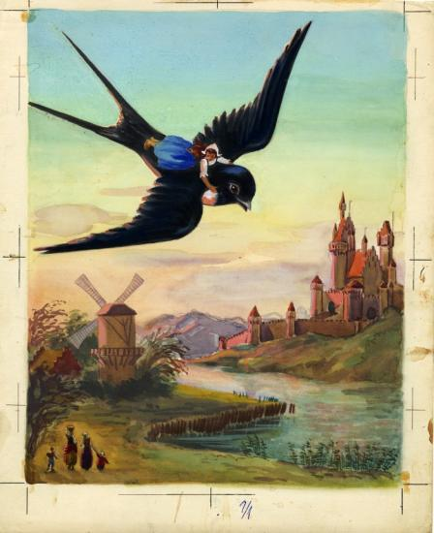
Дюймовочка (4 часть)
На берегу красивого голубого озера, посреди зелёных кудрявых деревьев, стоял старинный белый мраморный дворец.

Slide 9
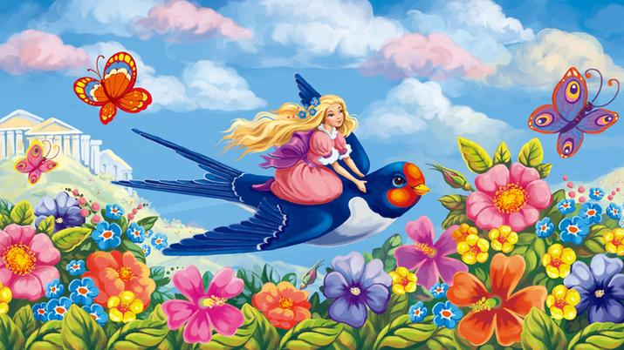
Дюймовочка (4 часть)
— Вот мой дом! — сказала ласточка. — А ты выбери себе внизу какой-нибудь красивый цветок, я тебя посажу в него, и ты чудесно заживёшь! Ласточка спустилась и посадила девочку на один из широких лепестков.

Slide 10
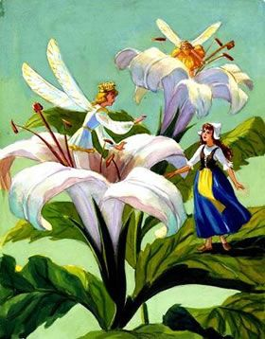
Дюймовочка (4 часть)
Но вот диво! В самой чашечке цветка сидел маленький человечек, беленький и прозрачный, точно хрустальный. На голове у него сияла прелестная золотая корона, за плечами развевались блестящие крылышки, а сам он был не больше Дюймовочки.

Slide 11
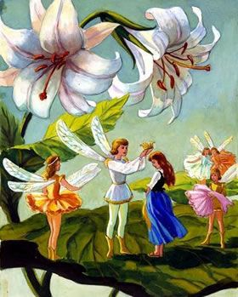
Это был король эльфов. Из каждого цветка вылетели эльфы — мальчики и девочки. Все они поднесли Дюймовочке подарки. Самым лучшим была пара прозрачных стрекозиных крылышек. Их прикрепили к спинке девочки, и она тоже могла теперь летать с цветка на цветок!

Slide 12
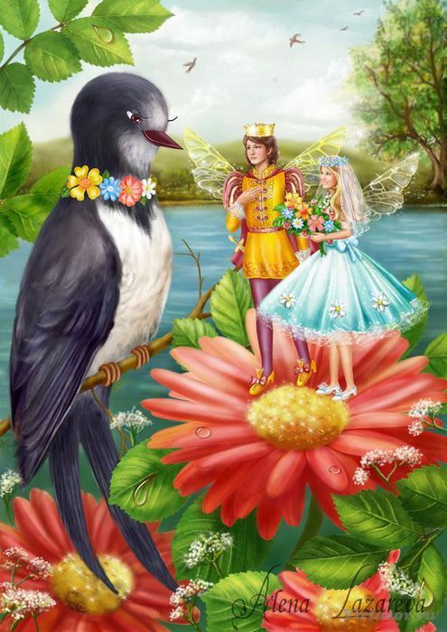
А ласточка сидела наверху, в своём гнёздышке, и пела им, как только умела. Но самой ей было очень грустно: она ведь крепко полюбила девочку и хотела бы век не расставаться с ней.

Slide 13
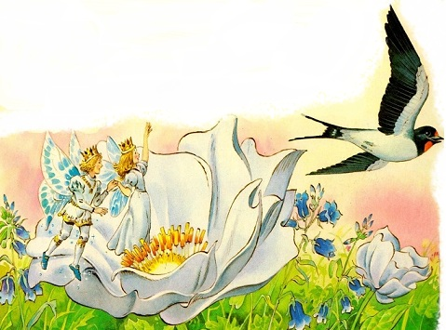
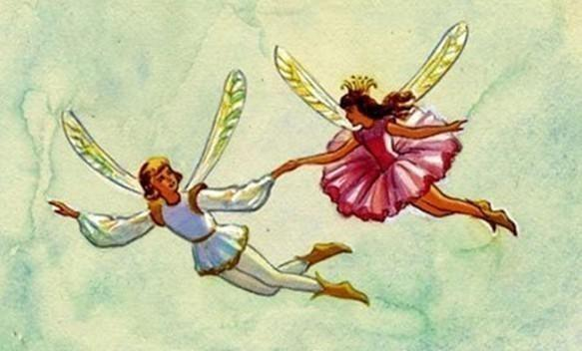
— Прощай, прощай! — прощебетала ласточка и опять полетела из тёплых краёв в Данию. Там у неё было маленькое гнёздышко, как раз над окном человека, большого мастера рассказывать сказки. Ему-то она и спела своё «тви-вить, тви-вить», а там и мы узнали всю историю.

Slide 14
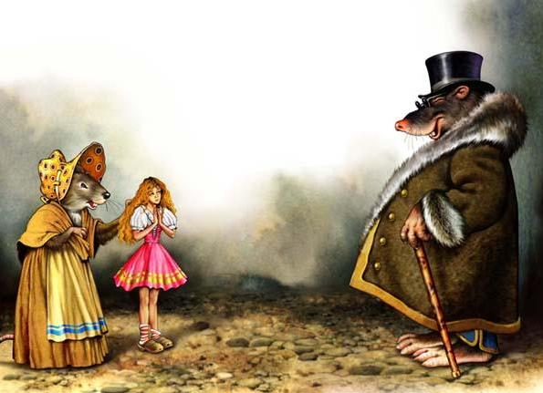
Ответьте на вопросы!
Почему Дюймовочка не хочет выходить замуж за крота? Какое слово всегда повторяется?
скучный

Slide 15
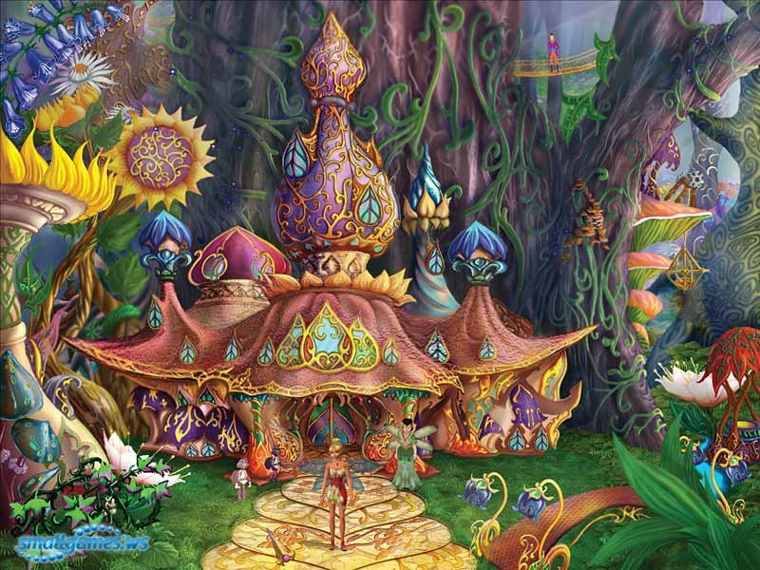
Ответьте на вопросы!
Какие приключения ждали Дюймовочку?
Кто был для девочки настоящим другом?

Slide 16
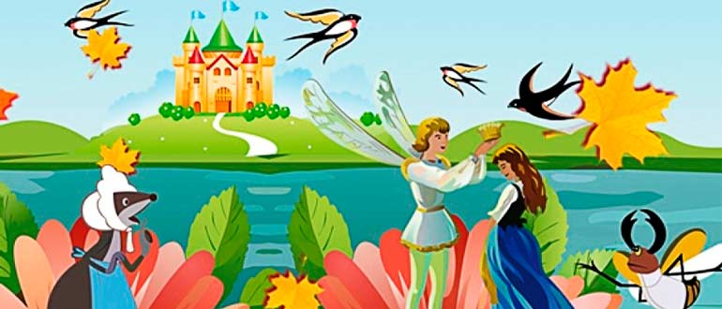

Slide 17
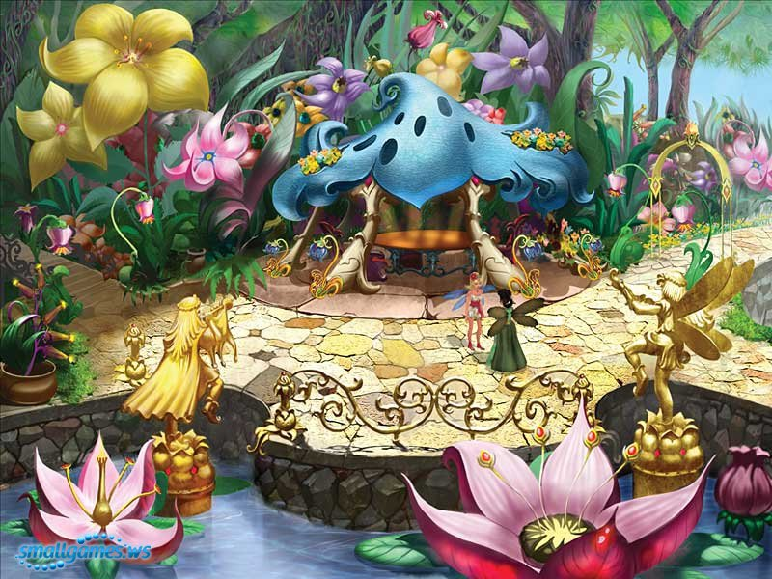
Как будет жить Дюймовочка у эльфов?

Slide 18




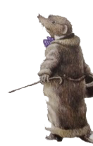

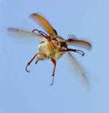

Тест
Тест
1.В каком цветке появилась Дюймовочка?
2.Кто хотел жениться на Дюймовочке?

Slide 19
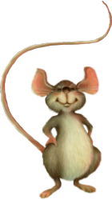
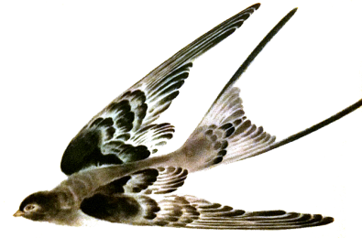

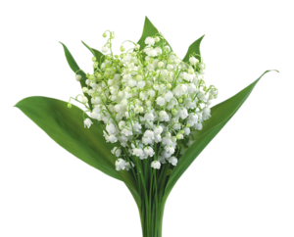
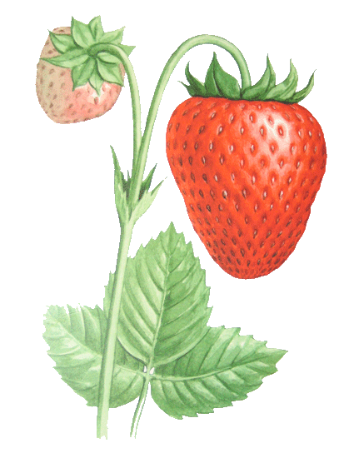

Тест
Тест
5.Кто называет Дюймовочку «милая крошка»?
6.Когда Дюймовочка приготовила всё приданое?

Slide 20
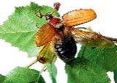
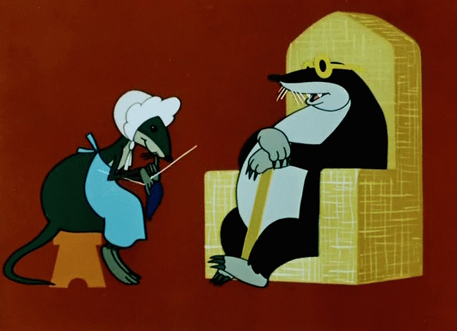
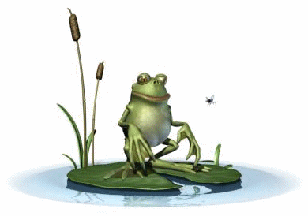
Тест
Тест
7.Кто украл ночью Дюймовочку?
8.Как стали звать Дюймовочку эльфы?
Золушка, Майя,
Элиза, Принцесса

Slide 21

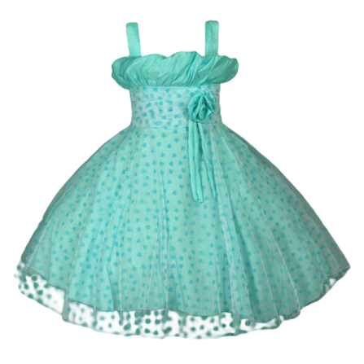

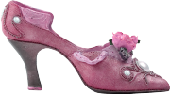

Тест
9. Что подарили эльфы Дюймовочке?
10. Кто рассказал сказочнику историю Дюймовочки?

Slide 22
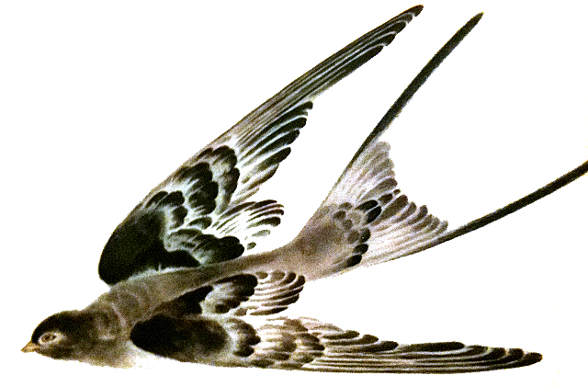
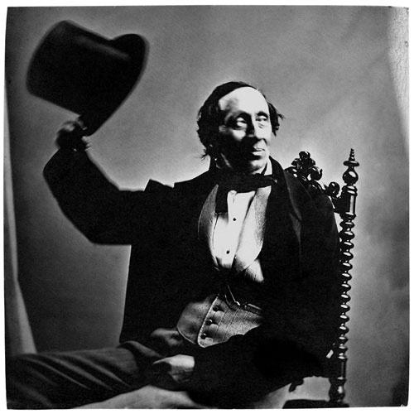
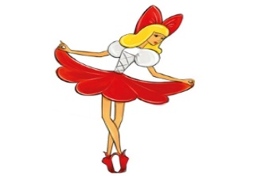
Задание для самостоятельного выполнения
Прочитать 4 часть.
Пересказазать небольшой отрывок.

